Slide 1

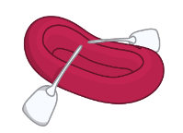
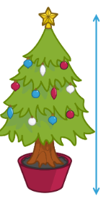
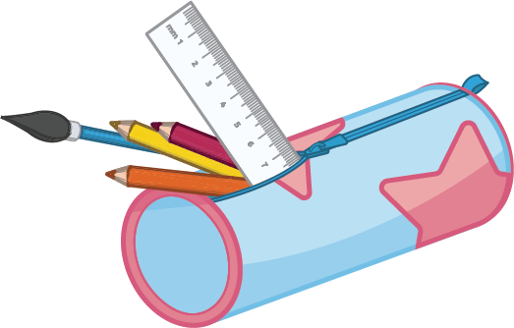
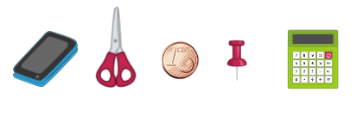
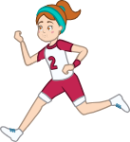


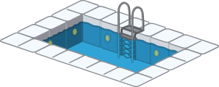


Prova
Nom i cognoms:
Data:
1. Indica quant mesuren estos objectes en metres i centímetres (1 punt).
220 cm →
170 cm →
2. Mesura amb regle l’amplària i la llargària del teu estoig. Quina és la diferència entre les dos mesures en mil·límetres? (1 punt).
La diferència és de mil·límetres.
3. Encercla els objectes que mesuren aproximadament 5 mm o menys de 5 mm (1 punt).
4. Laura ha corregut hui 3 km i 200 metres. Si ahir va córrer 2 km i 100 metres, quan més que ahir ha corregut hui? (1 punt).
Hui ha corregut m més.
5. Encercla els recipients que poden emmagatzemar més d’1 l (1 punt).
Mètode Snappet. Prova 6 3r. Pàgina 1 de 2.

Slide 2
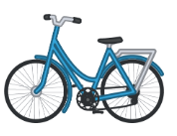


Prova
Nom i cognoms:
Data:
6. Calcula en la mesura que s’indica (1 punt).
60 L = cL
700 cL = L
900 cL = L
4 L = cL
7. Quants pitxers de mig litre es necessiten per a omplir una garrafa de 5 litres? I de quart de litre? (1 punt).
Es necessiten pitxers de mig litre.
Es necessiten pitxers de quart de litre.
8. Escriu tres objectes que pesen menys d’1 gram (1 punt).
Objecte 1:
Objecte 2:
Objecte 3:
9. Encercla els objectes que pesen més d’1 kg (1 punt).
10. Completa (1 punt).
6 quilos = mitjos quilos = quarts de quilo.
70 quilos = mitjos quilos = quarts de quilo.
Mètode Snappet. Prova 6 3r. Pàgina 2 de 2.

